Slide 1
Comissão Desenvolvimento Econômico, Indústria e Comércio
Perspectivas para o Pré-Sal
10 de julho de 2019
Paulo César Ribeiro Lima
Consultor Legislativo Aposentado da Câmara dos Deputados
Ex-Consultor Legislativo do Senado Federal
Ex-Engenheiro da Petrobrás

Slide 2
Agradecimentos
Membros da Comissão
Minha esposa, Luiza que muito ajuda na elaboração dos textos e apresentações
Colegas e amigos da Câmara e do Senado Federal
Amigos da Aepet, FUP, FNP e da Advocacia Garcez

Slide 3
Campos e blocos no Pré-Sal
Lula, Búzios e Libra têm mais de 30 bilhões de barris recuperáveis.
Búzios
Libra
Lula
Só o campo de Lula esta produzindo mais de 1 milhão de barris de petróleo equivalente por dia.
Fonte: ANP

Slide 4
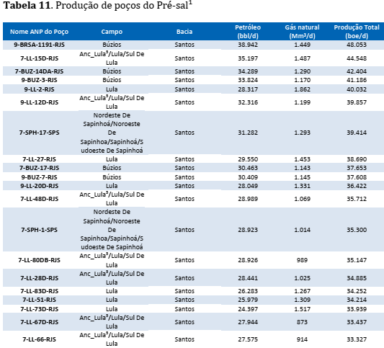
Produtividades maiores que as dos poços da Arábia Saudita
Fonte: ANP

Slide 5
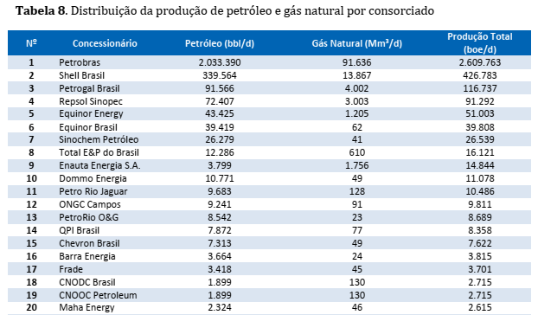
Fonte: ANP

Slide 6
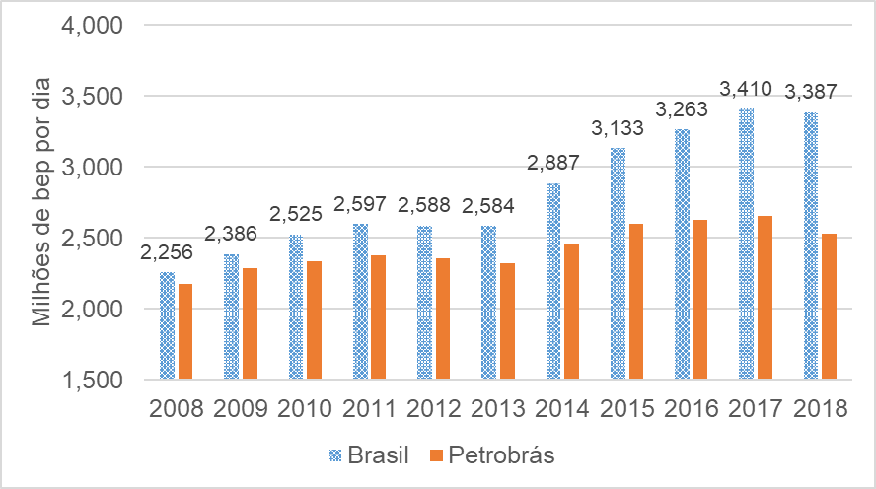
Evolução da produção

Slide 7
Receita E&P: R$ 1,4 trilhão
Royalties: R$ 273,7 bilhões
IRPJ + CSLL: R$ 41,3 bilhões

Slide 8
Média: 39%

Slide 9
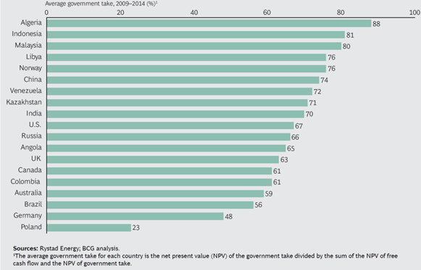
Participação governamental em diferentes países
Arábia Saudita: 100%
Média: 39%
(Petrobrás de 2008 a 2018)

Slide 10
Lei da Partilha
O art. 42 da Lei nº 12.351, de 2010, estabelece que, no regime de partilha de produção, são receitas governamentais os royalties e os bônus de assinatura.
Nos termos do parágrafo 1º desse artigo, os royalties, com alíquota de 15% do valor da produção, correspondem à compensação financeira pela exploração do petróleo, de gás natural e de outros hidrocarbonetos líquidos de que trata o § 1º do art. 20 da Constituição Federal, sendo vedado, em qualquer hipótese, seu ressarcimento ao contratado e sua inclusão no cálculo do custo em óleo.
O parágrafo 2º do art. 42 da Lei nº 12.351, de 2010, por sua vez, estabelece que o bônus de assinatura não integra o custo em óleo e corresponde a valor fixo devido à União pelo contratado, devendo ser estabelecido pelo contrato de partilha de produção e pago no ato da sua assinatura, sendo vedado, em qualquer hipótese, seu ressarcimento ao contratado.
Observa-se, então, que esse artigo veda a inclusão tanto dos royalties quanto dos bônus de assinatura no custo e veda também, em qualquer hipótese, seus ressarcimentos ao contratado.

Slide 11
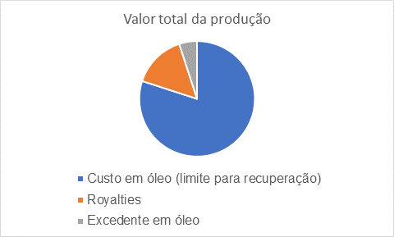
Contratos de Partilha de Produção
5%
15%
80%

Slide 12
Lei nº 13.586/2017 – Medida Provisória nº 795/2017
No entanto, o art. 1º da Lei nº 13.586, de 2017, permite que, genericamente, “importâncias aplicadas” nas atividades de exploração e produção possam ser deduzidas da base de cálculo do IRPJ e da CSLL.
Admitindo-se que a província do Pré-Sal produzirá 100 bilhões de barris de petróleo, sob o regime de partilha de produção, os royalties equivalem ao valor de 15 bilhões de barris. Utilizando-se um valor do barril de US$ 65, as receitas de royalties seriam de US$ 975 bilhões.
Se, como permitido pelo caput do art. 1º da Lei nº 13.586/1997, esse valor for deduzido da base de cálculo do IRPJ, cuja alíquota é 25%, e da CSLL, cuja alíquota é 9%, a redução de arrecadação desses tributos será US$ 331 bilhões, que corresponde a 34%, que é a soma dessas alíquotas. Com essa dedução, a alíquota efetiva de royalties não seria de 15%, mas de a 9,9%, o que equivale a 15% menos 5,1%.
Adotando-se uma taxa de câmbio de 4 Reais por Dólar, a renúncia fiscal de IRPJ e da CSLL seria de R$ 1,324 trilhão. Assim sendo, o caput do art. 1º da Lei nº 13.586/2017, somente em relação aos royalties, podem gerar uma perda de arrecadação desses tributos superior a R$ 1,3 trilhão, sem atualização a valor presente. Existem, entretanto, que muitas outras potenciais fontes de redução de arrecadação desses tributos.

Slide 13
Lei nº 13.586/2017 – Medida Provisória nº 795/2017
No entanto, o art. 1º da Lei nº 13.586, de 2017, permite que, genericamente, “importâncias aplicadas” nas atividades de exploração e produção possam ser deduzidas da base de cálculo do IRPJ e da CSLL.
Assim sendo, somente os royalties do Pré-Sal podem gerar uma perda de arrecadação desses tributos superior a R$ 1 trilhão, sem atualização a valor presente.
Com relação aos bônus de assinatura, eles podem ser de R$ 106,5 bilhões somente no ano de 2019, apenas pela licitação dos excedentes da cessão onerosa. Se esse valor for deduzido da base de cálculo do IRPJ e da CSLL, como permitido pelo art. 1º da Lei nº 13.586, de 2017, haverá uma renúncia fiscal de R$ 36,21 bilhões.
Outras deduções: bônus de assinatura, valores dos ativos referentes a plataformas e equipamentos arrendados, depreciação de máquinas e equipamentos, todos os tributos federais de bens importados, determinados custos de exploração e avaliação, gastos com encargos financeiros, impairments, etc
Dessa forma, R$ 1 trilhão é uma estimativa conservadora de potencial renúncia fiscal.

Slide 14
Frases do Diretor-Geral da ANP
Fonte: http://www.anp.gov.br/arquivos/palestras/apresentacao-transparencia-imprensa-final.pdf. Acesso em 10 de julho de 2019

Slide 15
“Derivados de petróleo são commodities (produtos similares, produzidos e negociados mundialmente como café, soja, milho, minério de ferro, cobre)”. (FALSO)
Artigo 177 da Constituição Federal
“Art. 177. Constituem monopólio da União:
I - a pesquisa e a lavra das jazidas de petróleo e gás natural e outros hidrocarbonetos fluidos;
II - a refinação do petróleo nacional ou estrangeiro;
(...)
§ 1º A União poderá contratar com empresas estatais ou privadas a realização das atividades previstas nos incisos I a IV deste artigo observadas as condições estabelecidas em lei. (Redação dada pela Emenda Constitucional nº 9, de 1995)
(...)”

Slide 16
Lei nº 9.847 de 26 de outubro de 1999
“Art. 1º A fiscalização das atividades relativas às indústrias do petróleo e dos biocombustíveis e ao abastecimento nacional de combustíveis, bem como do adequado funcionamento do Sistema Nacional de Estoques de Combustíveis e do cumprimento do Plano Anual de Estoques Estratégicos de Combustíveis, de que trata a Lei nº 9.478, de 6 de agosto de 1997, será realizada pela Agência Nacional do Petróleo, Gás Natural e Biocombustíveis (ANP) ou, mediante convênios por ela celebrados, por órgãos da administração pública direta e indireta da União, dos Estados, do Distrito Federal e dos Municípios.
§ 1º O abastecimento nacional de combustíveis é considerado de utilidade pública e abrange as seguintes atividades:
I - produção, importação, exportação, refino, beneficiamento, tratamento, processamento, transporte, transferência, armazenagem, estocagem, distribuição, revenda, comercialização, avaliação de conformidade e certificação do petróleo, gás natural e seus derivados; (...)”

Slide 17
“Preço do produto: como há dependência externa, os preços seguem a paridade de importação (PPI), preço que viabiliza a compra do produto no exterior”. (FALSO, no caso do óleo diesel, derivado mais importante do País, e outros)
Em 2014, o Brasil produziu 49,675 bilhões de litros de óleo diesel.
Em 2018, o Brasil produziu 5,350, pois no óleo diesel vendido nos postos é obrigatório um percentual de 10%.
Dessa forma, o País pode produzir 55,025 bilhões de litros de óleo diesel C. Em 2018, o consumo foi praticamente igual, totalizando 55,629 de litros. Desse modo, a importação seria residual.
Por que o brasileiro deve pagar PPI por um diesel refinado no Brasil e produzido a partir de petróleo produzido no Brasil?
Com o segundo trem de refino da Abreu e Lima, com o Comperj e com a possibilidade do aumento de biodiesel, o Brasil pode se tornar exportador de diesel.
O Comperj foi paralisado com 83% de realização física.

Slide 18
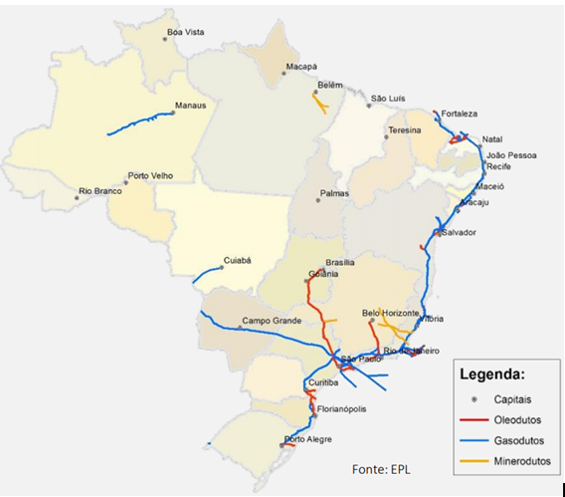
Em audiência pública na Comissão de Minas e Energia da Câmara dos Deputados, o diretor-geral da ANP, Décio Oddone, afirmou que a abertura do mercado de gás tocada pelo governo não pode produzir monopólios privados no transporte de gás. (Falso)
Fonte: https://epbr.com.br/nao-pode-haver-monopolio-privado-no-gas-diz-decio-oddone/. Acesso em 10 de julho de 2019.
A atividade de gás natural por gasodutos é monopólio natural!
NTS: US$ 5,2 bilhões (Consórcio liderado pela Brookfield)
TAG: US$ 8,6 bilhões (Consórcio liderado pela Engie)
Operação continua com a Petrobrás (Transpetro)
TBG: ?
Gaspetro: ?
Esses bilhões de dólares, mais encargos financeiros, pagos pelos compradores eliminam qualquer possibilidade de redução da tarifa de transporte de gás natural no Brasil.
TAG
TAG
NTS
TBG

Slide 19
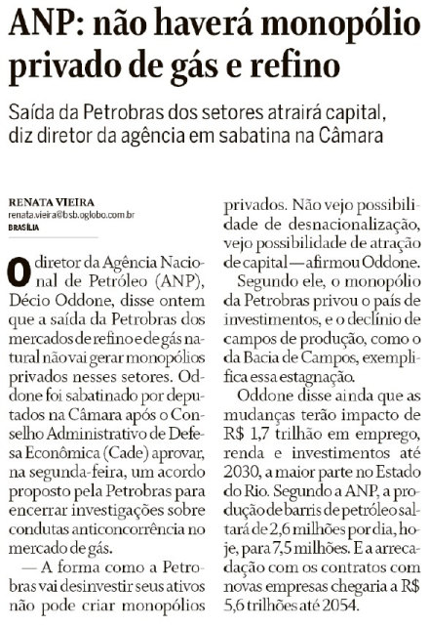
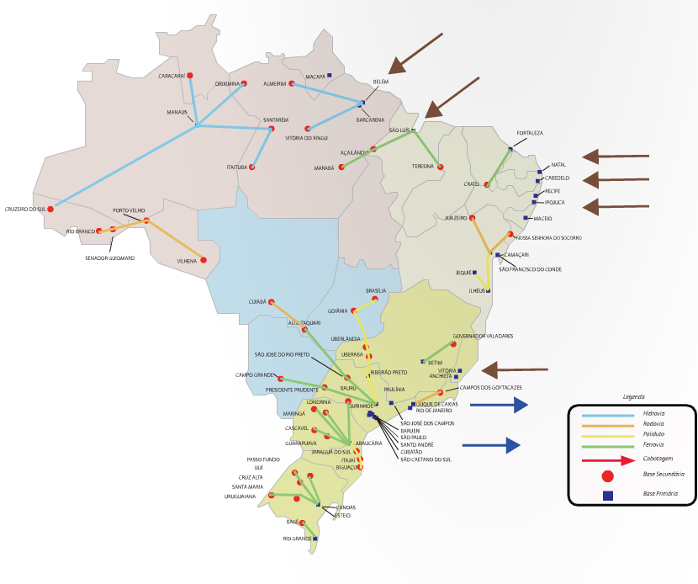
(Falso)
Fonte: https://www.ilos.com.br/web/tag/combustiveis/. Acesso em 7 de julho de 2019.

Slide 20
“O parque de refino no Brasil começou a ser desenvolvido a partir dos anos 1930. Na década de 1950, foi instituído o chamado monopólio do petróleo no Brasil e, desde esse momento, foram realizados grandes investimentos, com objetivo de obter ganhos de escala e redução de custos de abastecimento de derivados. Com isso, hoje, o país detém capacidade instalada para, virtualmente, suprir sua demanda interna. Grandes refinarias foram construídas para atender à demanda de regiões específicas do país, atuando de forma complementar e não competindo entre si. Isso acarretou a formação de monopólios regionais por área de atuação.”
BNDES Set., Rio de Janeiro, v. 24, n. 48, p. 7-44, set. 2018
MERCADO DE REFINO DE PETRÓLEO NO BRASIL
André Pompeo do Amaral Mendes
Cássio Adriano Nunes Teixeira
Marco Aurélio Ramalho Rocio
Haroldo Fialho Prates*
* Respectivamente, gerente setorial, analista de sistemas, geólogo e chefe do Departamento de Gás, Petróleo e Navegação da Área de Energia do BNDES

Slide 21
Os Estados Unidos contam com135 refinarias^{[1]}. Apenas no Estado do Texas, de onde vem a maior parcela do óleo diesel importado, estão instaladas 29 refinarias. O parque de refino brasileiro conta com apenas 17 refinarias, sendo 13 unidades da Petrobrás, que respondem por 98,2% da capacidade total do País. A Figura 6.1 mostra o grande número de refinarias distribuídas em todo do território dos Estados Unidos^{[2]}. A extraordinária rede de dutos nesse país é mostrada na Figura 6.2^{[3]}.
Localização das refinarias nos Estados Unidos
^{[1]} Disponível em https://www.eia.gov/dnav/pet/pet_pnp_cap1_dcu_nus_a.htm. Acesso em 15 de junho de 2019.
^{[2]} Disponível em https://earthjustice.org/features/147refineries. Acesso em 15 de junho de 2019.
^{[3]} Disponível em https://climatecrocks.com/2019/04/30/pipeline-boom-may-be-a-bubble/. Acesso em 15 de junho de 2019.

Slide 22
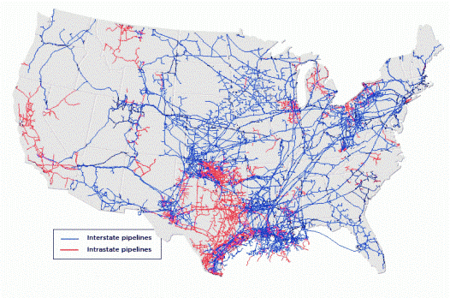
Figura 6.2: Rede de dutos dos Estados Unidos

Slide 23
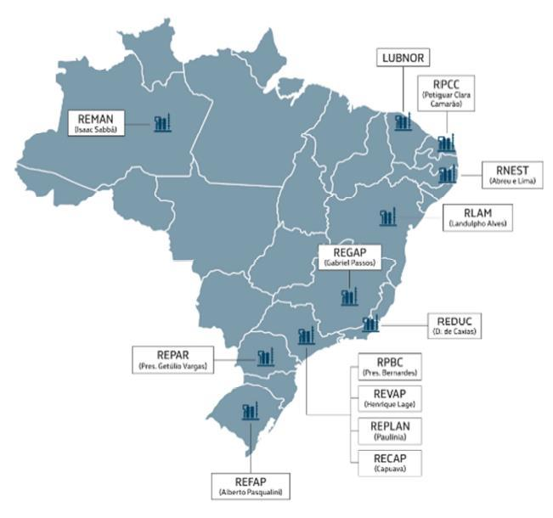

Slide 24
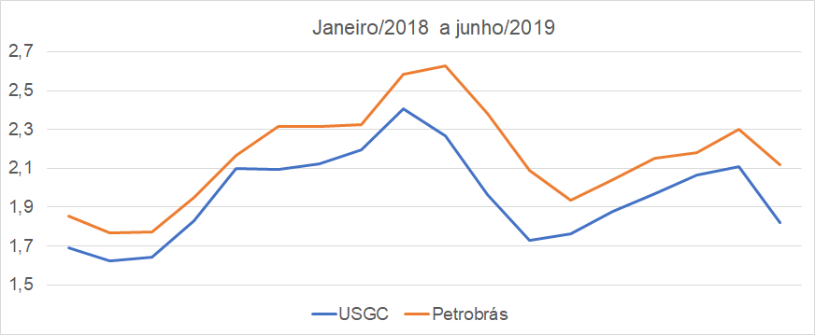
Frases da administração da Petrobrás
“Nossa política de preços do diesel
Possuímos uma política de preços para combustíveis alinhada ao Preço de Paridade Internacional (PPI), que é formado pelas cotações internacionais mais os custos que importadores teriam, como transportes e taxas portuárias.” (FALSO)
PPI não é Preço de Paridade Internacional; é Preço de Paridade de Importação (IPP: Import Parity Price), que é mais alto que o preço praticado na Costa do Golfo dos Estados Unidos, de onde vem a maior parte do produto importado, pois inclui transportes, taxas, margem de lucro, etc.

Slide 25
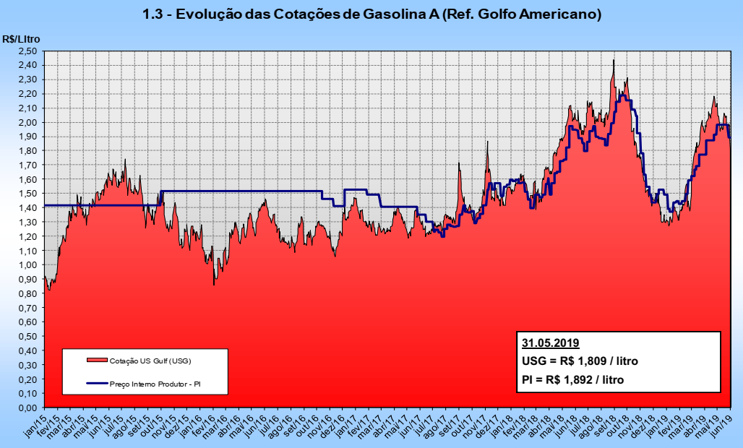
Política de preços para a Gasolina e o Diesel
(fonte: http://www.petrobras.com.br/pt/produtos-e-servicos/precos-de-venda-as-distribuidoras/gasolina-e-diesel/. Acesso em 10 de julho de 2019)
Nossa política de preços para a gasolina e o diesel vendidos às distribuidoras tem como base o preço de paridade de importação, formado pelas cotações internacionais destes produtos mais os custos que importadores teriam, como transporte e taxas portuárias, por exemplo. A paridade é necessária porque o mercado brasileiro de combustíveis é aberto à livre concorrência, dando às distribuidoras a alternativa de importar os produtos. Além disso, o preço considera uma margem que cobre os riscos (como volatilidade do câmbio e dos preços). (Falso, pois a Petrobrás tem vendido gasolina abaixo do PPI, veja gráfico abaixo)
Preço médio Petrobrás em 10 de julho de 2019: R$ 1,68 por litro. (fonte: http://www.petrobras.com.br/pt/produtos-e-servicos/precos-de-venda-as-distribuidoras/gasolina-e-diesel/. Acesso em 10 de julho de 2019)
Preço Costa do Golfo dos Estados Unidos: US$ 1,92 por galão, o que corresponde a aproximadamente R$ 1,94 por litro.
A Petrobrás pode vender a R$ 1,68 por litro por causa de seus baixos custos. Depois da privatização, elimina-se a possibilidade de se praticar esse preço.

Slide 26
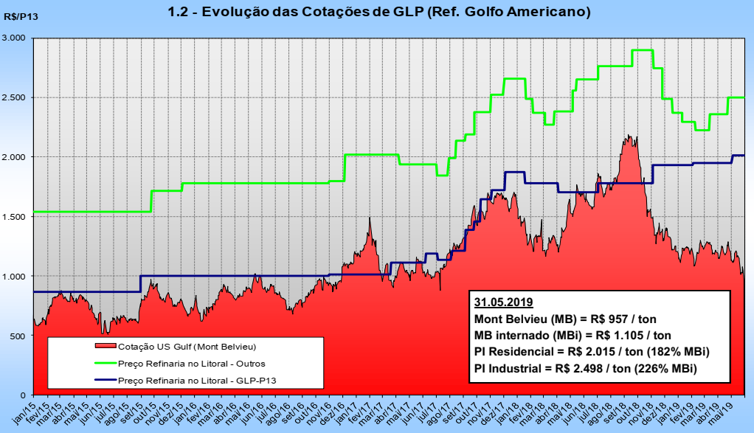
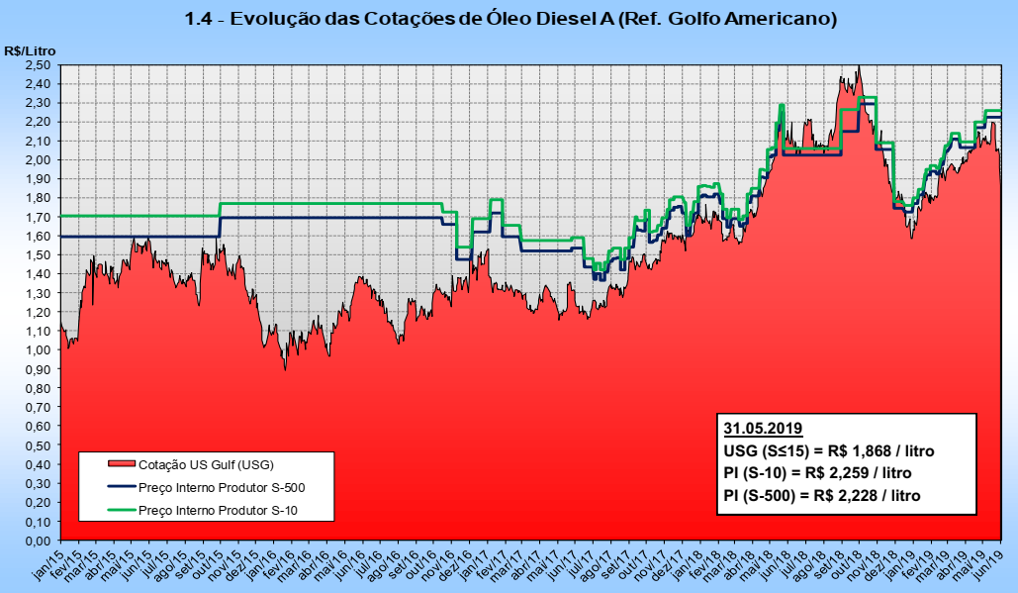
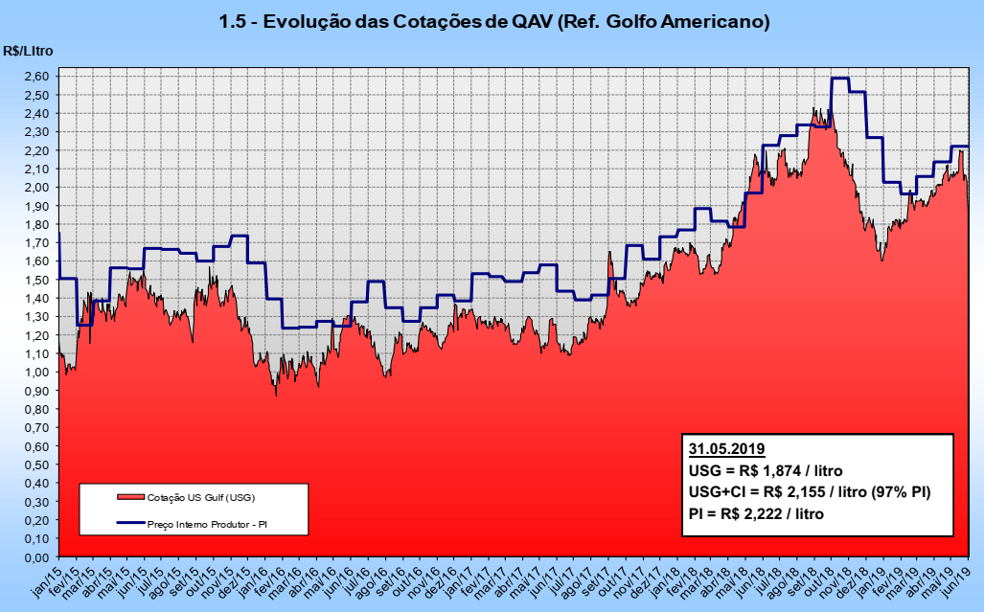
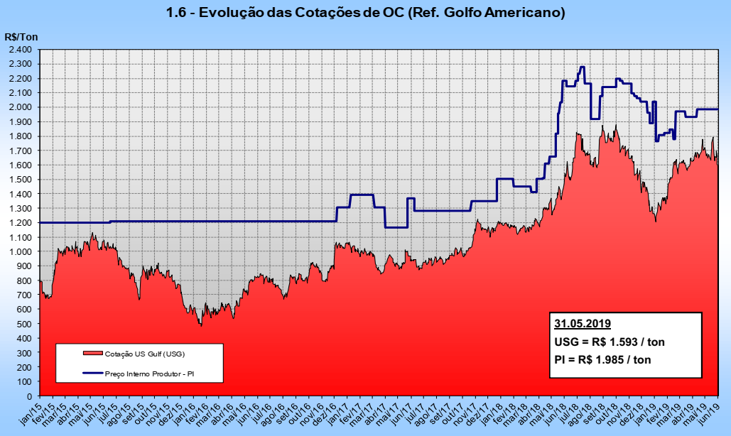
Subvenção econômica de R$ 0,30 por litro

Slide 27
Segundo o Presidente da Petrobrás, Sr. Roberto Castello Branco, “Nós estamos destruindo valor com o refino”. (Falso)
Fonte: https://g1.globo.com/economia/blog/joao-borges/post/2019/04/26/petrobras-anuncia-plano-para-vender-8-das-13-refinarias-a-iniciativa-privada.ghtml.
Acesso em 10 de julho de 2019.
O refino agregou, em 2018, US$ 14,80 por barril. O custo médio de refino da Petrobrás foi de apenas US$ 2,5 por barril.

Slide 28
Taxa de câmbio Reais por Dólar dos Estados Unidos
Se o óleo diesel for tratado como uma simples commodity, novas greves dos caminhoneiros ocorrerão, com razão.

Slide 29
Segundo o Presidente da Petrobrás, Sr. Roberto Castello Branco, “A grande joia da Petrobras é o expertise em exploração e produção”. (Falso)
Fonte: https://oglobo.globo.com/economia/presidente-da-petrobras-nega-que-br-vai-avaliar-compra-de-refinarias-23649604. Acesso em 10 de julho de 2019.
A Petrobrás tem “expertise” em refino, transporte e distribuição também. A “joia” depende da cotação internacional do petróleo.
Brent: US$ 71,04 por barril
Brent: US$ 54,27 por barril

Slide 30
Custo de refino da Petrobrás em 2018
Em
(mil barris por dia)

Slide 31
Em 2018, a receita de serviços da TAG foi de R$ 4,943 bilhões e o custo dos serviços prestados (Transpetro) foi de apenas R$ 1,098 bilhão. Em 2017, a receita foi de R$ 4,590 bilhões e o custo apenas R$ 929 milhões.
Como a ANP permite uma diferença tão grande entre as receitas e os custos de um monopólio natural?
Os compradores vão ter que recuperar os US$ 8,6 bilhões investidos mais os encargos financeiros referentes ao empréstimo de R$ 22 bilhões nas tarifas cobradas.
As receitas são asseguradas por contratos ship or pay, na qual a carregadora, que será principalmente a própria Petrobrás, obriga-se a pagar pela capacidade de transporte contratada, independentemente do volume transportado.
Capitalismo sem risco arcado pela sociedade brasileira.

Slide 32
A administração da Petrobrás pode criar ou extinguir subsidiárias para o estrito cumprimento de atividades de seu objeto social, para a descentralização das atividades.
Não pode, contudo, alienar o controle acionário dessas subsidiárias, pois o legislador considera que as atividades da Petrobrás, ainda que exercidas por subsidiárias, por mera decisão administrativa de descentralização das atividades, atendem às condições exigidas pela Constituição Federal: relevante interesse coletivo.
Desse modo, a extinção de subsidiária por decisão administrativa tem que gerar o retorno dos ativos e das atividades , como as de refino e transporte de petróleo e gás natural, à controladora.
Fica evidente, então, que os “teasers” da vendas das refinarias, dutos e terminais são uma fraude à licitação, às leis e à Constituição Federal.
Evidente, ainda, que a venda da TAG foi uma fraude.

Slide 33
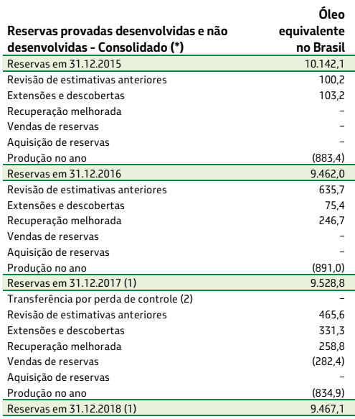
Custo de produção da Petrobrás em 2018
Em 2018, a Petrobrás produziu, no Brasil, 834,9 milhões de óleo equivalente. Como o custo dos produtos e serviços vendidos foi de US$ 28,968 bilhões, o custo dos produtos e serviços vendidos foi de US$ 34,696 por barril.

Slide 34
Margem de lucro operacional bruto de 109%
O Brasil, com a descoberta da província petrolífera do Pré-Sal, tem oportunidade de se tornar autossuficiente tanto em petróleo quanto em derivados. O custo de extração da Petrobrás nessa província já é inferior a US$ 7 por barril. O preço mínimo do petróleo para viabilização dos projetos do Pré-Sal (breakeven ou preço de equilíbrio), que era de US$ 43 por barril no portfólio da estatal, já é inferior a US$ 30 por barril [1]. Quando se considera o custo médio total de produção de todos os campos situados na plataforma continental brasileira, de forma a remunerar todos os agentes econômicos envolvidos na atividade, chega-se ao preço de equilíbrio de US$ 40 por barril.
O custo total de produção somado ao custo médio de refino (fixo e variável), de US$ 4 por barril, valor conservador em relação ao custo informado de US$ 2,5 por barril [2], totaliza US$ 44 por barril. Utilizando-se uma taxa de câmbio de R$ 4,0 por Dólar dos Estados Unidos (US$) e considerando-se que um barril tem 158,98 litros, o custo médio de produção do óleo diesel, por exemplo, é de R$ 1,11 por litro.
Assim sendo, não é razoável que a Petrobrás pratique a política de preço de paridade de importação [3], que faz com que a estatal venda para as distribuidoras um litro de óleo diesel S10 por R$ 2,32, em média e a título de exemplo, no dia 15 de maio de 2019 [4]. Esse valor representa uma margem de lucro operacional bruto de 109%.

Slide 35
Diferença de custos com a privatização das refinarias
Custos | Petrobrás | Comprador
Operação e manutenção (US$ por barril) | 2,500 | 2,500
Capital (US$ por barril) | 0,000 | 6,088
Matéria-prima (US$ por barril) | 40,000 | 65,000
Custo médio dos derivados (US$ por barril) | 42,500 | 73,588
Outras despesas | 12,000 | 8,000
Custo total (US$ por barril) | 54,500 | 81,588
Custo (US$ por litro) | 0,343 | 0,513
Custo (R$ por litro) | 1,337 | 2,001
Obs: Valor do barril a US$ 65, taxa de câmbio de 3,9 Reais por Dólar e venda das refinarias por US$ 20 bilhões.
Haverá um aumento de 66,8% no custo dos derivados.

Slide 36
Preços a serem praticados pelos compradores?
Produto | Petrobrás |  | Comprador |  | Costa do Golfo dos EUA
 | Preço | Custo | Preço | Custo | Preço
Gasolina (R$ por litro) | 1,770 | 1,337 | ? | 2,001 | 1.968
Diesel (R$ por litro) | 2,166 | 1,337 | ? | 2,001 | 1.947

Slide 37
Com a privatização das refinarias, haverá grande elevação no custo de produção dos derivados. Para um valor do barril do petróleo a US$ 65, o custo médio de produção dos derivados para as refinarias da Petrobrás é da ordem de R$ 1,337 por litro. Se as refinarias forem privatizadas, o custo médio poderá aumentar para cerca de R$ 2,001 por litro. O aumento no custo de produção seria da ordem de 66,8%.
Desse modo, apenas o custo médio de produção é maior que o preço médio do óleo diesel e gasolina na Costa do Golfo dos Estados Unidos. Assim, para vender no Brasil a preço dos Estados Unidos, os compradores não teriam margem de lucro.
A Petrobrás, ao contrário, mesmo incluídos outros dispêndios, como despesas de venda, gerais e administrativas, e financeiras, entre outras, que levaria o custo final do derivado a R$ 1,336 por litro, incluída a cadeia de exploração e produção, ainda permitiria uma margem de lucro de 20%.

Slide 38
Conclusões
Falta de uma política pública com foco no interesse público
Ausência de regulação por custos de monopólios naturais e regionais
O problema nunca foi a Petrobrás; a estatal é solução
O grave problema do Brasil é a falta de transparência e de regulação do monopólio estatal

Slide 39
Conclusões
Lucros empresariais muito altos com o Pré-Sal
É importante tributar a renda ou a exportação quando o preço estiver alto
Possibilitar a redução de Pis, Cofins e Cide para garantir investimentos em refino e na necessidade de importação
Criar um fundo de estabilização e redução de preços
O refino e a autossuficiência são fundamentais para o Brasil
Medidas do Poder Executivo de subvenção e redução de tributos para garantir altos lucros empresariais não atendem ao interesse público

Slide 40
Conclusões
A flexibilidade e abrangência das deduções previstas na Lei nº 13.586, de 2017, poderá gerar uma grande perda de arrecadação de IRPJ e outros tributos federais.
A perda de recursos dos Estados e Municípios pode ser de R$ 338 bilhões e a da União pode ser de R$ 662 bilhões, apenas pelo fato de os royalties serem deduzidos da base de cálculo do IRPJ.
No caso da Região Nordeste, a produção da província do Pré-Sal, sob o regime de partilha de produção, poderá significar uma perda de receitas de R$ 141,4 bilhões decorrentes da ausência de repasses do IRPJ.
A tão celebrada descoberta do Pré-Sal pode significar um empobrecimento dos Estados e Municípios do Nordeste.
É importante ressaltar que, nessa Região, vivem mais de 8 milhões de brasileiros abaixo da linha de pobreza extrema.

Slide 41
Margem de lucro (operacional) com valor do barril a US$ 71: 100%

Slide 42
Audiência Pública Comissão de Assuntos Econômicos Senado Federal 3 de julho de 2019
Síntese do parecer do Prof. Gilberto Bercovici
Paulo César Ribeiro Lima
Consultor Legislativo Aposentado da Câmara dos Deputados
Ex-Consultor Legislativo do Senado Federal e Ex-Engenheiro da Petrobrás

Slide 43
Cumprimentos e agradecimentos
Ao Senador Jean-Paul Prates.
Ao Presidente da CAE em nome de quem cumprimento os demais membros da Mesa.
Aos amigos da Câmara dos Deputados, do Senado Federal, dos Sindipetros, da FUP, da FNP, ao senhor Eder Melo e demais colegas.
Ao Felipe Coutinho, Presidente da Aepet, em nome de que presto homenagem aos Ex-Presidentes da Aepet Diomedes Cesário e Fernando Siqueira.
À minha esposa Luiza pela revisão e sugestões.

Slide 44
A política concorrencial tem que estar configurada não apenas de acordo com os parâmetros fixados constitucionalmente, mas também com a cautela de não interferir de forma equivocada em outras políticas públicas, situação em que pode trazer mais danos à sociedade do que benefícios.
A Lei de Defesa da Concorrência é uma lei geral, isto é, regula a concorrência como um todo, estipulando suas balizas. A aplicação da Lei de Defesa da Concorrência pode ser excluída do âmbito de incidência de leis especiais, que regulam determinados setores, não necessariamente submetidos à lógica concorrencial geral ou ao controle do mesmo órgão administrativo.
A Constituição Federal, em seu art. 177, estabelece que a produção, o refino, o transporte marítimo e por dutos, além das atividades de importação e exportação de petróleo e derivados são monopólios da União, que, por sua vez, pode contratar essas atividades com empresas estatais ou privadas.
No caso do refino de petróleo, a situação é ainda mais restrita à atuação do CADE, pois se trata de setor que é monopólio por definição constitucional. Deste modo, não é juridicamente viável ao CADE querer impor uma determinada organização de mercado ao setor de refino de petróleo.

Slide 45
Não há sentido algum em aplicar a legislação concorrencial em um setor monopolizado por força de lei ou da própria Constituição.
Também é importante destacar que o abastecimento nacional de combustíveis é considerado atividade de utilidade pública, nos termos do art. 1º, § 1º, inciso I, da Lei nº 9.847 de 26 de outubro de 1999.
Assim sendo, a produção e o refino de petróleo não podem ser tratados como simples negócios privados, ainda mais no caso de produtos cujos preços apresentam alta volatilidade no mercado internacional e no caso de países como o Brasil, onde há também alta variabilidade da taxa de câmbio.

Slide 46
A Lei nº 9.478/1997, em seu artigo 10, caput, atribui à ANP competência para comunicar as autoridades de defesa da concorrência sobre indícios de infrações da ordem econômica.
O que não há é previsão constitucional e legal da aplicação da lei de defesa de concorrência à atividade de produção de petróleo em si. O mesmo vale para o setor de refino.
A ANP não pode denunciar às autoridades de defesa da concorrência uma suposta infração da ordem econômica no exercício de atividade constitucionalmente monopolizada. Não haveria sentido algum nisso.

Slide 47
Não apenas o CADE não tem competência para impor restrições ou sanções às atividades monopolizadas constitucionalmente e legalmente pela União, como a tentativa de impor a venda de ativos à Petrobras como parte do Termo de Compromisso de Cessação de Prática firmado no último 11 de junho, é uma clara violação da legalidade por parte do CADE e da Petrobrás.
A cláusula segunda do referido Termo estipula que a Petrobrás se compromete a alienar integralmente até o final de 2021 a Refinaria Abreu e Lima (RNEST), a Unidade de Industrialização de Xisto (SIX), a Refinaria Landulpho Alves (RLAM), a Refinaria Gabriel Passos (REGAP), a Refinaria Presidente Getúlio Vargas (REPAR), a Refinaria Alberto Pasqualini (REFAP), a Refinaria Isaac Sabbá (REMAN), Lubrificantes e Derivados de Petróleo do Nordeste (LUBNOR) e seus respectivos ativos de transporte.

Slide 48
Essa venda de ativos jamais poderia ter sido imposta pelo CADE por meio de Termo de Compromisso de Cessação de Prática, muito menos aceita pela Petrobrás.
Trata-se de uma violação expressa à Lei do Programa Nacional de Desestatização (Lei nº 9.491, de 09 de setembro de 1997).
O artigo 3º da referida lei determina que as atividades de competência exclusiva da União segundo o artigo 177 da Constituição estão excluídas da alienação ou transferência de ativos previstas no Programa Nacional de Desestatização:
Artigo 3º da Lei nº 9.491/1997: “Não se aplicam os dispositivos desta Lei ao Banco do Brasil S.A., à Caixa Econômica Federal, e a empresas públicas ou sociedades de economia mista que exerçam atividades de competência exclusiva da União, de que tratam os incisos XI e XXIII do art. 21 e a alínea "c" do inciso I do art. 159 e o art. 177 da Constituição Federal, não se aplicando a vedação aqui prevista às participações acionárias detidas por essas entidades, desde que não incida restrição legal à alienação das referidas participações”

Slide 49
Se a Lei nº 9.491/1997 proíbe, um Termo de Compromisso de Cessação de Prática firmado entre uma autarquia vinculada ao Ministério da Justiça e uma sociedade de economia mista vinculada ao Ministério das Minas e Energia não pode autorizar.
Um ato administrativo não pode prevalecer sobre uma lei. No presente caso, estamos diante de uma explícita violação ao disposto na Constituição e em várias leis vigentes no país.
A atuação do CADE e da Petrobrás viola a legalidade, firmando documentos nulos de pleno direito que podem trazer sérios impactos econômicos não apenas para os acionistas da Petrobrás, mas para toda a sociedade brasileira.
Os envolvidos na realização do ato, o de firmar um Termo de Compromisso de Cessação de Prática ilegal e inconstitucional, certamente não só podem como devem ser pessoalmente responsabilizados administrativa, cível e criminalmente.

Slide 50
Considerações de Paulo César Ribeiro Lima
Já foram divulgados quatro “teasers” de vendas de ativos (“clusters”): RNEST, RLAM, RPAR e REFAP.
Item 1.2 do “teaser”: A Petrobras considera um modelo de venda de participação de 100% (“Processo”) em uma empresa que englobará todos os Ativos (“Potencial Transação”).
Cria-se ilegalmente uma subsidiária integral e vende-se, integralmente, essa subsidiária, sem licitação, com base em uma suposta autorização do Supremo Tribunal Federal.
Isso é fraude à licitação e um desrespeito ao ordenamento jurídico do País.

Slide 51
Assim consigna o art. 64 da Lei nº 9.478/1997:
Art. 64. Para o estrito cumprimento de atividades de seu objeto social que integrem a indústria do petróleo, fica a PETROBRÁS autorizada a constituir subsidiárias, as quais poderão associar-se, majoritária ou minoritariamente, a outras empresas.
Observa-se que, nos termos desse artigo, a Petrobrás está autorizada a criar subsidiárias para o estrito cumprimento de atividades de seu objeto social. Essas subsidiárias, no entanto, somente podem ser constituídas, nos termos do art. 173 da Constituição Federal, por imperativos da segurança nacional ou de relevante interesse coletivo.
O art. 64 da Lei nº 9.478/1997 é, na realidade, o reconhecimento pelo Congresso Nacional de que essas atividades, quando exercidas pela Petrobrás, atendem às condições exigidas pelo art. 173 da Carta Magna. Nesse contexto, foram criadas, entre outras subsidiárias, a própria TAG.
Matematicamente, a ilegal venda da TAG elimina qualquer possibilidade de redução de tarifas de transporte de gás natural nas regiões Nordeste e Norte.

Slide 52
Em 2018, a receita de serviços da TAG foi de R$ 4,943 bilhões e o custo dos serviços prestados (Transpetro) foi de apenas R$ 1,098 bilhão. Em 2017, a receita foi de R$ 4,590 bilhões e o custo apenas R$ 929 milhões.
Como a ANP permite uma diferença tão grande entre as receitas e os custos de um monopólio natural?
Os compradores vão ter que recuperar os US$ 8,6 bilhões investidos mais os encargos financeiros referentes ao empréstimo de R$ 22 bilhões nas tarifas cobradas.
As receitas são asseguradas por contratos ship or pay, na qual a carregadora, que será principalmente a própria Petrobrás, obriga-se a pagar pela capacidade de transporte contratada, independentemente do volume transportado.
Capitalismo sem risco arcado pela sociedade brasileira.

Slide 53
A administração da Petrobrás pode criar ou extinguir subsidiárias para o estrito cumprimento de atividades de seu objeto social, para a descentralização das atividades.
Não pode, contudo, alienar o controle acionário dessas subsidiárias, pois o legislador considera que as atividades da Petrobrás, ainda que exercidas por subsidiárias, por mera decisão administrativa de descentralização das atividades, atendem às condições exigidas pela Constituição Federal: relevante interesse coletivo.
Desse modo, a extinção de subsidiária por decisão administrativa tem que gerar o retorno dos ativos e das atividades , como as de refino e transporte de petróleo e gás natural, à controladora.
Fica evidente, então, que os “teasers” da vendas das refinarias, dutos e terminais são uma fraude à licitação, às leis e à Constituição Federal.
Evidente, ainda, que a venda da TAG foi uma fraude.

Slide 54
Audiência Pública Comissão de Assuntos Econômicos Senado Federal 3 de julho de 2019
Aspectos econômicos do “acordo” entre o CADE e a Petrobrás
Paulo César Ribeiro Lima
Consultor Legislativo Aposentado da Câmara dos Deputados
Ex-Consultor Legislativo do Senado Federal e Ex-Engenheiro da Petrobrás

Slide 55
Cumprimentos e agradecimentos
Ao Senador Jean-Paul Prates.
Ao Presidente da CAE em nome de quem cumprimento os demais membros da Mesa.
Aos amigos da Câmara dos Deputados, do Senado Federal, dos Sindipetros, da FUP, da FNP, ao senhor Eder Melo e demais colegas.
Ao Felipe Coutinho, Presidente da Aepet, em nome de que presto homenagem aos Ex-Presidentes da Aepet Diomedes Cesário e Fernando Siqueira.
À minha esposa Luiza pela revisão e sugestões.

Slide 56
Introdução
Legislação do Brasil
A Constituição Federal, em seu art. 177, estabelece que a produção, o refino, o transporte marítimo e por dutos, além das atividades de importação e exportação de petróleo e derivados são monopólios da União, que, por sua vez, pode contratar essas atividades com empresas estatais ou privadas.
Também é importante destacar que o abastecimento nacional de combustíveis é considerado atividade de utilidade pública, nos termos do art. 1º, § 1º, inciso I, da Lei nº 9.847 de 26 de outubro de 1999.
Assim sendo, a produção e o refino de petróleo, com destaque para o óleo diesel, não podem ser tratados como simples negócios privados, ainda mais no caso de produtos cujos preços apresentam alta volatilidade no mercado internacional e no caso de países como o Brasil, onde há também alta variabilidade da taxa de câmbio.

Slide 57
Atual Política adotada pela Petrobrás (PPI)
Ao se entender que o preço do diesel no Brasil deve ser ajustado de acordo com o Preço de Paridade de Importação (PPI), a administração da Petrobrás considera como parâmetro a cotação Free On Board (FOB) em centro de distribuição (hub) situado na região do Golfo do México dos EUA – USGC, adicionada do custo de internação.
Para os importadores, o “custo de internação” chega a R$ 0,30 por litro, de modo a cobrir frete, taxas portuárias, seguros e margem de lucro.
Dessa forma, o preço do diesel no mercado brasileiro passa a ser resultado da variação do preço do petróleo e derivados no mercado internacional e da taxa de câmbio no Brasil.
Esse tipo de política desconsidera a capacidade de a Petrobrás operar, de forma lucrativa e sustentável com preços abaixo do PPI.

Slide 58
Custo de produção da Petrobrás em 2018
Em 2018, a Petrobrás produziu, no Brasil, 834,9 milhões de óleo equivalente. Como o custo dos produtos e serviços vendidos foi de US$ 28,968 bilhões, o custo dos produtos e serviços vendidos foi de US$ 34,696 por barril.

Slide 59
Custo de refino da Petrobrás em 2018
Em
(mil barris por dia)

Slide 60
Margem de lucro operacional bruto de 109%
O Brasil, com a descoberta da província petrolífera do Pré-Sal, tem oportunidade de se tornar autossuficiente tanto em petróleo quanto em derivados. O custo de extração da Petrobrás nessa província já é inferior a US$ 7 por barril. O preço mínimo do petróleo para viabilização dos projetos do Pré-Sal (breakeven ou preço de equilíbrio), que era de US$ 43 por barril no portfólio da estatal, já é inferior a US$ 30 por barril [1]. Quando se considera o custo médio total de produção de todos os campos situados na plataforma continental brasileira, de forma a remunerar todos os agentes econômicos envolvidos na atividade, chega-se ao preço de equilíbrio de US$ 40 por barril.
O custo total de produção somado ao custo médio de refino (fixo e variável), de US$ 4 por barril, valor conservador em relação ao custo informado de US$ 2,5 por barril [2], totaliza US$ 44 por barril. Utilizando-se uma taxa de câmbio de R$ 4,0 por Dólar dos Estados Unidos (US$) e considerando-se que um barril tem 158,98 litros, o custo médio de produção do óleo diesel, por exemplo, é de R$ 1,11 por litro.
Assim sendo, não é razoável que a Petrobrás pratique a política de preço de paridade de importação [3], que faz com que a estatal venda para as distribuidoras um litro de óleo diesel S10 por R$ 2,32, em média e a título de exemplo, no dia 15 de maio de 2019 [4]. Esse valor representa uma margem de lucro operacional bruto de 109%.

Slide 61
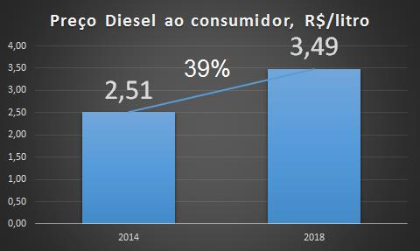
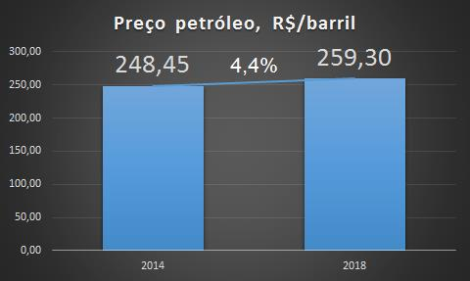
Resultado da Política de Preços Atual, Preço de Paridade de Importação (PPI)

Slide 62
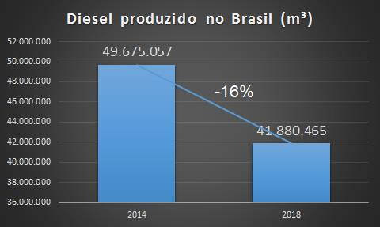
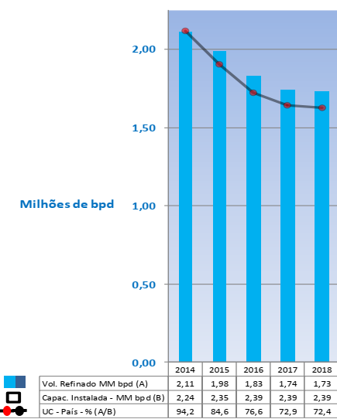
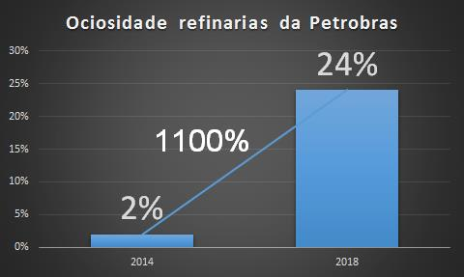
Consequências do Preço de Paridade de Importação (PPI)

Slide 63
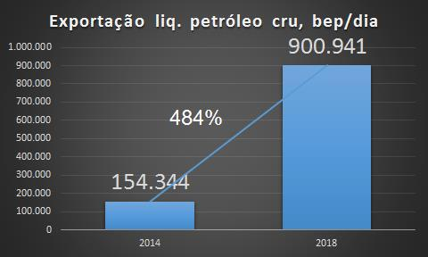
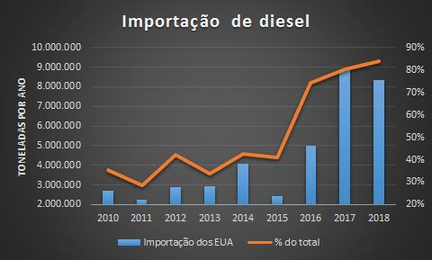
Resultado da Política de Preços Atual, Preço de Paridade de Importação (PPI)

Slide 64
Proposta de política de preços da Aepet para a Petrobrás
Preço (R$ / litro) =
Para preços de petróleo até R$ 120 por barril (US$ 30 por barril e R$ 4 / US$)
= PPI – Internação
Para preços entre US$ 30 a US$ 75 por barril
= PPI – Internação – (Brent x Câmbio – 30 * Câmbio) / (75 x Câmbio – 30 * Câmbio) x (PPI – PPE – Internação)
Para preços entre US$ 75 a US$ 120 por barril
= PPE – (Brent x Câmbio – 75 x Câmbio) / (120 x Câmbio – 75 x Câmbio) * (PPE – (Custo + Custo x Margem Bruta)

Slide 65
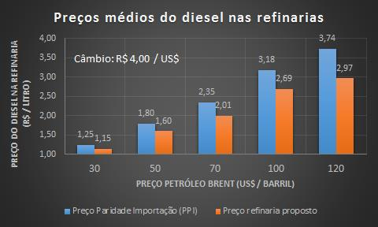
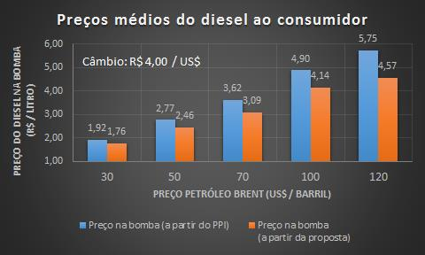
Impacto na redução do preço médio nas refinarias e nos postos

Slide 66
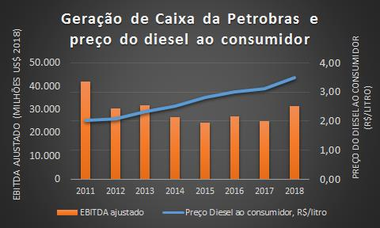
Geração de caixa da Petrobrás

Slide 67
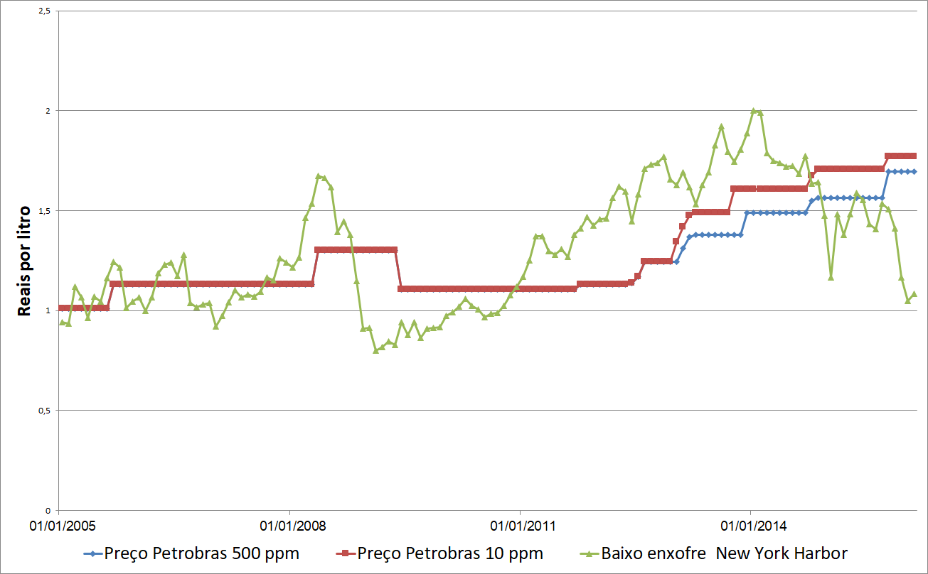
Preços médios mensais do óleo diesel
Disponível em http://www.petrobras.com.br/pt/produtos-e-servicos/precos-de-venda-as-distribuidoras/gasolina-e-diesel/. Acesso em 2 de julho de 2019. PPI teoricamente praticada pela administração da Petrobrás:
“Nossa política de preços para a gasolina e o diesel vendidos às distribuidoras tem como base o preço de paridade de importação, formado pelas cotações internacionais destes produtos mais os custos que importadores teriam, como transporte e taxas portuárias, por exemplo. A paridade é necessária porque o mercado brasileiro de combustíveis é aberto à livre concorrência, dando às distribuidoras a alternativa de importar os produtos. Além disso, o preço considera uma margem que cobre os riscos (como volatilidade do câmbio e dos preços).”

Slide 68
Subvenção econômica de R$ 0,30 por litro

Slide 69
Diferença de custos com a privatização das refinarias
Custos | Petrobrás | Comprador
Operação e manutenção (US$ por barril) | 2,500 | 2,500
Capital (US$ por barril) | 0,000 | 6,088
Matéria-prima (US$ por barril) | 40,000 | 65,000
Custo médio dos derivados (US$ por barril) | 42,500 | 73,588
Outras despesas | 12,000 | 8,000
Custo total (US$ por barril) | 54,500 | 81,588
Custo (US$ por litro) | 0,343 | 0,513
Custo (R$ por litro) | 1,337 | 2,001
Obs: Valor do barril a US$ 65, taxa de câmbio de 3,9 Reais por Dólar e venda das refinarias por US$ 20 bilhões.
Haverá um aumento de 66,8% no custo dos derivados.

Slide 70
Preços a serem praticados pelos compradores?
Produto | Petrobrás |  | Comprador |  | Costa do Golfo dos EUA
 | Preço | Custo | Preço | Custo | Preço
Gasolina (R$ por litro) | 1,770 | 1,337 | ? | 2,001 | 1.968
Diesel (R$ por litro) | 2,166 | 1,337 | ? | 2,001 | 1.947

Slide 71
Com a privatização das refinarias, haverá grande elevação no custo de produção dos derivados. Para um valor do barril do petróleo a US$ 65, o custo médio de produção dos derivados para as refinarias da Petrobrás é da ordem de R$ 1,337 por litro. Se as refinarias forem privatizadas, o custo médio poderá aumentar para cerca de R$ 2,001 por litro. O aumento no custo de produção seria da ordem de 66,8%.
Desse modo, apenas o custo médio de produção é maior que o preço médio do óleo diesel e gasolina na Costa do Golfo dos Estados Unidos. Assim, para vender no Brasil a preço dos Estados Unidos, os compradores não teriam margem de lucro.
A Petrobrás, ao contrário, mesmo incluídos outros dispêndios, como despesas de venda, gerais e administrativas, e financeiras, entre outras, que levaria o custo final do derivado a R$ 1,336 por litro, incluída a cadeia de exploração e produção, ainda permitiria uma margem de lucro de 20%.

Slide 72
Os Estados Unidos contam com135 refinarias^{[1]}. Apenas no Estado do Texas, de onde vem a maior parcela do óleo diesel importado, estão instaladas 29 refinarias. O parque de refino brasileiro conta com apenas 17 refinarias, sendo 13 unidades da Petrobrás, que respondem por 98,2% da capacidade total do País. A Figura 6.1 mostra o grande número de refinarias distribuídas em todo do território dos Estados Unidos^{[2]}. A extraordinária rede de dutos nesse país é mostrada na Figura 6.2^{[3]}.
Localização das refinarias nos Estados Unidos
^{[1]} Disponível em https://www.eia.gov/dnav/pet/pet_pnp_cap1_dcu_nus_a.htm. Acesso em 15 de junho de 2019.
^{[2]} Disponível em https://earthjustice.org/features/147refineries. Acesso em 15 de junho de 2019.
^{[3]} Disponível em https://climatecrocks.com/2019/04/30/pipeline-boom-may-be-a-bubble/. Acesso em 15 de junho de 2019.

Slide 73
Figura 6.2: Rede de dutos dos Estados Unidos

Slide 75
“O parque de refino no Brasil começou a ser desenvolvido a partir dos anos 1930. Na década de 1950, foi instituído o chamado monopólio do petróleo no Brasil e, desde esse momento, foram realizados grandes investimentos, com objetivo de obter ganhos de escala e redução de custos de abastecimento de derivados. Com isso, hoje, o país detém capacidade instalada para, virtualmente, suprir sua demanda interna. Grandes refinarias foram construídas para atender à demanda de regiões específicas do país, atuando de forma complementar e não competindo entre si. Isso acarretou a formação de monopólios regionais por área de atuação.”
BNDES Set., Rio de Janeiro, v. 24, n. 48, p. 7-44, set. 2018
MERCADO DE REFINO DE PETRÓLEO NO BRASIL
André Pompeo do Amaral Mendes
Cássio Adriano Nunes Teixeira
Marco Aurélio Ramalho Rocio
Haroldo Fialho Prates*
* Respectivamente, gerente setorial, analista de sistemas, geólogo e chefe do Departamento de Gás, Petróleo e Navegação da Área de Energia do BNDES

Slide 76
Volatilidade do preço do petróleo
The price of oil shown is adjusted for inflation using the headline CPI and is shown by default on a logarithmic scale. The current month is updated on an hourly basis with today's latest value. The current price of WTI crude oil as of June 28, 2019 is $58.47per barrel.
Disponível em https://www.macrotrends.net/1369/crude-oil-price-history-chart. Acesso em 30 de junho de 2019.

Slide 77
Taxa de câmbio Reais por Dólar dos Estados Unidos
Se o óleo diesel for tratado como uma simples commodity, novas greves dos caminhoneiros ocorrerão, com razão.

Slide 78
Fundo de redução e estabilização de preços
Por se tratar de um monopólio estatal, cujos preços são fortemente dependente de questões geopolíticas e das taxas de câmbio, é fundamental a regulação e a implementação de uma política tributária para estabilizar os preços, atrair investimentos em refino e garantir a rentabilidade da importação, quando necessária.
A incidência de imposto de exportação para se constituir um fundo para reduzir e estabilizar o preço dos derivados e para compensar subvenções à importação. A redução de PIS, Cofins e Cide apenas para produtos importados é uma alternativa.
Em 2018, por meio da Medida Provisória nº 838, foi criada uma subvenção econômica para permitir a redução do preço do óleo diesel em R$ 0,30 por litro, cuja fonte de recursos estimados, em R$ 9,5 bilhões, foi o Orçamento Geral da União. No entanto, não foi prevista uma fonte de recursos para essa subvenção, que acabou gerando cortes orçamentários não planejados.
Com o fim dessa subvenção, em 31 de dezembro de 2018, com o aumento da cotação internacional e com a desvalorização do Real, os preços do óleo diesel voltaram a subir para valores até superiores ao da greve dos caminhoneiros de 2018.

Slide 79
Fundo de redução e estabilização de preços
Para uma alíquota de imposto de exportação de 15% e com esses recursos destinados ao fundo de estabilização e equalização dos preços do óleo diesel, haveria uma fonte de recursos de R$ 17,2 bilhões; valor bem superior aos recursos de R$ 9,5 bilhões de que tratou a Medida Provisória nº 838/2018.
A grande vantagem nesse caso é que não haveria impacto orçamentário, pois os recursos de R$ 17,2 bilhões viriam do setor petrolífero e voltariam para o setor petrolífero. Só que os recursos viriam dos exportadores de petróleo bruto e voltariam para os produtores e fornecedores de óleo diesel, com grandes benefícios para toda a sociedade brasileira, em razão da redução do valor do óleo diesel nos postos revendedores e a consequente redução no custo do frete.
Haveria, ainda, justiça fiscal, pois as margens de lucro operacional bruto, especialmente no Pré-Sal para valores do barril do petróleo de US$ 70 por barril são elevadíssimas.

Slide 80
Fundo de redução e estabilização de preços
No caso de valores do petróleo abaixo de US$ 70 por barril, as alíquotas do imposto de exportação seriam reduzidas para 10% e 5%, chegando a 0% para valores abaixo de US$ 50 por barril.
Desse modo, apenas receitas de exportação de petróleo bruto extraordinariamente altas seriam tributadas com a finalidade de reduzir o preço do óleo diesel em todo o Brasil.
Sem um fundo de redução e estabilização de preços, é muito provável nova greve, quando o petróleo ficar acima dos US$ 70 por barril e ainda sujeito a variações da taxa de câmbio.
O imposto de exportação é especialmente importante no Brasil, onde as empresas petrolíferas apresentam baixíssimos pagamentos de Imposto de Renda sobre a Pessoa Jurídica – IRPJ e de Contribuição Social sobre o Lucro Líquido – CSLL. Essas baixas arrecadações foram consolidadas e agravadas com a promulgação da Lei nº 13.586/2017.

Slide 81
Conclusões
O Brasil conta com uma extraordinária capacidade de produção e refino de petróleo.
Em 2018, com um valor do Brent a US$ 71,04, o custo do petróleo equivalente produzido pela Petrobrás foi de US$ 34,696 e o custo médio de refino apenas US$ 2,51 por barril, pois os ativos já estão praticamente amortizados.
Dessa forma, computando-se outras despesas, a Petrobrás tem um custo médio dos derivados de apenas R$ 1,337 por litro.
Para os compradores das refinarias, estimou-se um custo médio dos derivados de R$ 2,001 por litro, um aumento de 66,8%, por causa do custo da matéria-prima e da necessidade da recuperação do capital investido estimado em US$ 20 bilhões.
Dessa forma, mesmo sem lucro, os compradores não poderiam praticar os preços da Costa do Golfo dos Estados Unidos. A Petrobrás poderia praticar preços até abaixo dos Estados Unidos, desde que haja uma adequada política tributária.

Slide 82
Conclusões
Não faz o menor sentido a Petrobrás praticar o preço de paridade de importação e obrigar que o brasileiro pague um preço de importação para um produto que não é importado, mas refinado no Brasil a partir da produção interna pela própria estatal.
Como monopólio da União e serviço de utilidade pública, os preços dos derivados devem ser regulados no Brasil.
Se esses produtos forem tratados como commodities, novas e justas greves dos caminhoneiros, por exemplo, devem ocorrer.
O Brasil precisa de uma política tributária que viabilize a rentável importação de derivados, quando necessária.
Essa política deve garantir investimentos em refino, além de permitir a redução e a estabilização de preços.
Propõe-se a criação de fundo de redução e estabilização de preços.
A fonte de recursos para esse fundo seria o Imposto de Exportação de petróleo bruto, apenas no caso de elevadas cotações do barril.

Slide 83
Conclusões
Os Estados Unidos contam 135 refinarias. Apenas no Estado do Texas, de onde vem a maior parcela do óleo diesel importado, estão instaladas 29 refinarias. O parque de refino brasileiro conta com apenas 13 refinarias da Petrobrás, que respondem por 98,2% da capacidade total do País.
Segundo o BNDES:
As refinarias da Petrobrás foram construídas com grande escala de produção, para minimizar o custo de abastecimento e para assistir regiões específicas do território nacional, complementando-se entre si na produção de derivados necessários ao atendimento de cada região.
Nessa lógica, algumas refinarias, ou um conjunto delas atuando complementarmente, configuram uma situação de monopólios regionais para o fornecimento de seus produtos aos mercados a que atendem.

Slide 84
Conclusões
Assim como no caso da TAG, a privatização dos 8 conjuntos de refinarias, dutos e terminais vão representar uma gigantesca elevação dos custos de produção dos derivados, que deverão se maiores que os preços no mercado concorrencial da Costa do Golfo dos Estados Unidos.
O acordo entre o CADE e a Petrobrás representa, na melhor das hipóteses, a consolidação da política de preços de paridade de importação, a verdadeira PPI, que, em nada, atende aos mais legítimos interesses da sociedade brasileira.
Registre-se, por fim, que, segundo o Presidente da Petrobrás, se as refinarias forem privatizadas, a estatal deixará de ser o endereço onde as pessoas batem na porta para reclamar de preço da gasolina e do diesel.
Essa situação não interessa aos brasileiros; talvez interesse apenas aos representantes do setor privado, como ocorreu na compra da TAG.

Slide 85
Referências
[1]. Disponível em http://www.petrobras.com.br/fatos-e-dados/vamos-bater-meta-de-producao-e-reduzir-custos-de-extracao-afirma-parente-na-otc.htm. Acesso em 16 de maio de 2019. [2]. Disponível em https://www.investidorpetrobras.com.br/ptb/194/ApresentacaoWebcast4T18Portugues27022019.pdf. Acesso em 16 de maio de 2019.
[3]. Disponível em http://www.petrobras.com.br/pt/produtos-e-servicos/precos-de-venda-as-distribuidoras/gasolina-e-diesel/. Acesso em 16 de maio de 2019. [4]. Disponível em http://www.petrobras.com.br/pt/produtos-e-servicos/precos-de-venda-as-distribuidoras/gasolina-e-diesel/. Acesso em 16 de maio de 2019

